Slide 1
Banco Nacional de Fomento
PGN 2020

Slide 2
El propósito del banco
Promover el desarrollo económico y social del país a través de servicios bancarios y financieros, priorizando los proyectos de fomento estratégicos e inclusivos
Ser el Banco de desarrollo nacional, seguro, moderno, eficiente e innovador, con alcance internacional, presente en la mente y el corazón de los paraguayos, consolidando su rol en la inclusión financiera del país
MISION
VISION

Slide 3
Lo que tenemos proyectado para el corto plazo
Cambio del parque tecnológico y adopción de herramientas tecnológicas para el otorgamiento de créditos.
Dar continuidad a las mejoras de infraestructura
Dotar de mayor capacidad operativa a las sucursales.
Aumentar cantidad de créditos al sector de productivo (ganadero, agrícola, Mpymes e industrial)

Slide 4
La evolución de la Cartera de Créditos del Banco es importante a partir del 2018
Anexo del Personal
Cantidad de Cargos Previstos
Cartera de Créditos
En miles de millones de G.
32%
192%
20%
55%
Agosto

Slide 5
Desembolsos
Promedio: G. 454.296
Promedio: G. 382.097
Promedio: G. 299.486
En agosto/2019 se desembolsaron créditos por valor de G. 423.638 millones (US$ 68 millones).
El mayor volumen de desembolso mensual es destinado al sector consumo.

Slide 6
Cartera de Créditos por Sectores Económicos Agosto 2019
En % de Participación

Slide 7
Ejecución del Presupuesto: en los últimos dos años se ha superado el 80% de Ejecución.
Al mes de Agosto se ha ejecutado el 62% del presupuesto del presente Ejercicio Fiscal

Slide 8
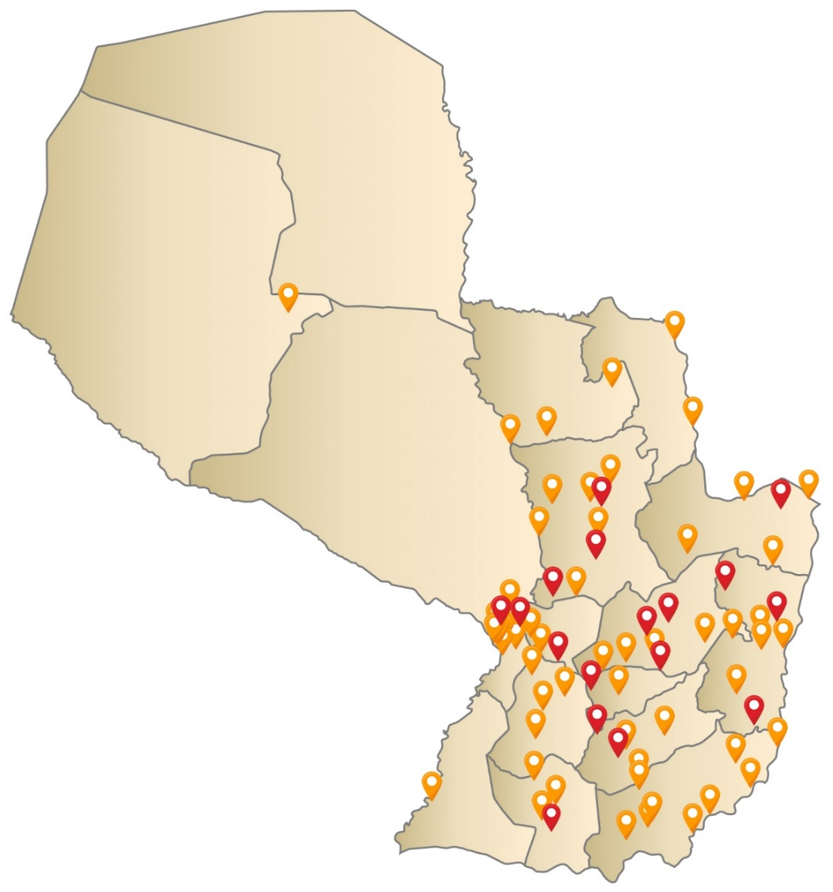
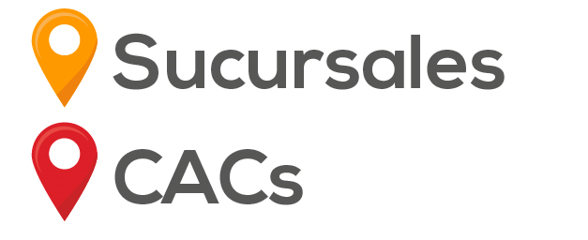
Cobertura Nacional
62 sucursales (se prevé la inauguración de 2 sucursales nuevas: San Alberto y Limpio)
548 corresponsales no bancarios
Servicios de red de pagos en 430 locales
1.450 cajeros automáticos (284 ATMs propios y acceso a toda la red del sistema Infonet)
Home banking y Banca telefónica
17 centros de atención al cliente (CAC) – este año se inaugura una más en Fernando de la Mora
En 25 localidades del país el BNF es la única entidad financiera presente
79
96
Ranking de Bancos con mayores dependencias (Sucursales y CAC)
64
Continental
BNF
Visión

Slide 9
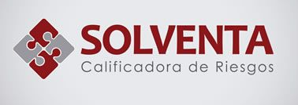
Calificación de riesgos: AApy fuerte (+)
Corresponde a aquellas entidades que cumplen con políticas de administración del riesgo y cuentan con una alta capacidad de pago, la cual no se vería afectada en forma significativa ante posibles cambios en el ente, en la industria a que pertenece o en la economía.
Fortalecimiento institucional
Mayor dinamismo en sus operaciones
Sólida posición patrimonial
Estructura de fondeo de bajo costo y adecuada posición de liquidez
Opera en sectores sensibles a cambios económicos y en una industria de elevada competencia
Continua evolución de sus negocios
Ampliación del esquema de negocios
Fundamentos

Slide 10




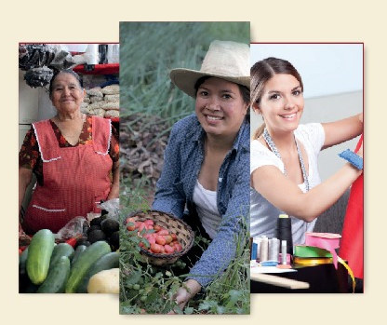
Impacto Socio-Económico de los créditos desembolsados: Beneficiarios (*)
3.689 productores agrícolas
2.070 ganaderos
4.951 Microempresarios
1.040 comerciantes
1.330 Viviendas
123 industriales
1.279.526 Personas del segmento Bienestar Familiar que Préstamos Personales, Tarjetas de Crédito, Sobregiros en Cuenta, Adquisición de Vehículos, Compras de Deudas y Préstamos para Estudios Superiores.
^{(*)} Periodo comprendido entre agosto/2018 y agosto/2019

Slide 11
Servicios Sociales a Programas Públicos a Setiembre 2019
Entidad | Programa | Beneficiarios | Monto (G. millones)
Secretaría de la Niñez y Adolescencia | Abrazo | 2.084 | 5.455
Ministerio de Desarrollo Social | Tekoporá | 259.180 | 392.280
 | Pescadores | 3.933 | 6.408
 | Tenonderá | 2.504 | 30.048
Ministerio de Hacienda | Pago a herederos | 200.066 | 1.047.280
 | Pensiones no contributivas
Ministerio de Educación y Ciencias | Becas universitarias | 639 | 928
 | Becas nivel medio | 1.555 | 622
 | TOTAL | 469.961 | 1.483.021
Este año el BNF ha canalizado alrededor de USD 231 millones a beneficiarios de programas sociales

Slide 12
PGN 2020

Slide 13
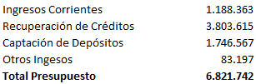
Estructura del Proyecto de Presupuesto Año 2020
84% Corresponde a Inversión Financiera “Desembolsos de Préstamos”

Slide 14
PGN 2020: El proyecto aumenta 20% con respecto al año 2019
2015-2018 Ejecución
2019 Presupuesto Vigente
2020 Proyecto

Slide 15
Moderado crecimiento de dotación del personal, comparado con la evolución de la Cartera de Créditos del Banco
Anexo del Personal
Cantidad de Cargos Previstos
Cartera de Créditos
En miles de millones de G.
32%
291%
27%
Proyectado

Slide 16
Inversión Financiera – Desembolsos de Préstamos con crecimiento del 11% con relación a lo estimado para el año 2019
(en miles de millones de G.)

Slide 17
Los Servicios Personales incrementan en un 16%
2015-2018 Ejecución
2019 Presupuesto vigente
2020 Anteproyecto
En millones de G.

Slide 18
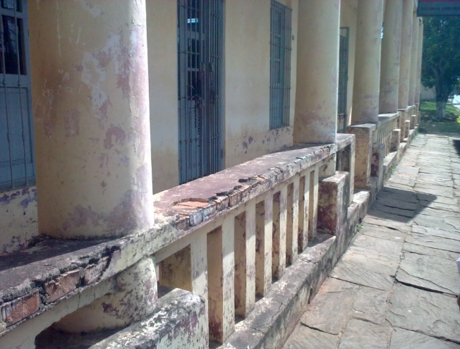
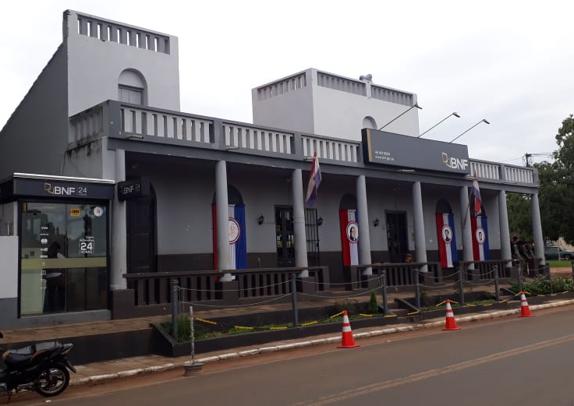
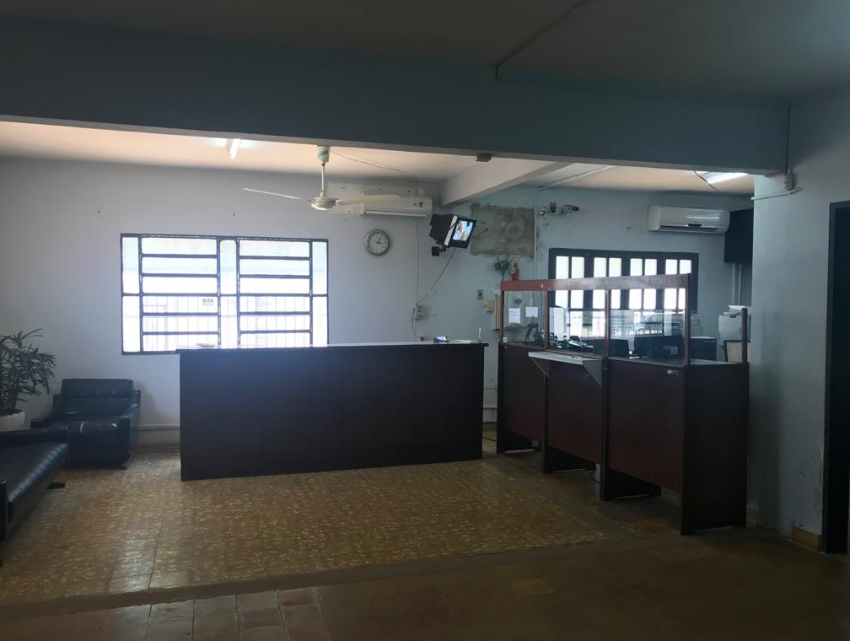
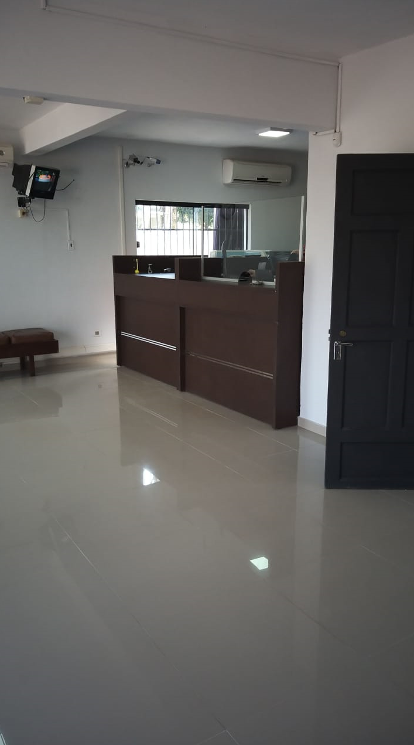
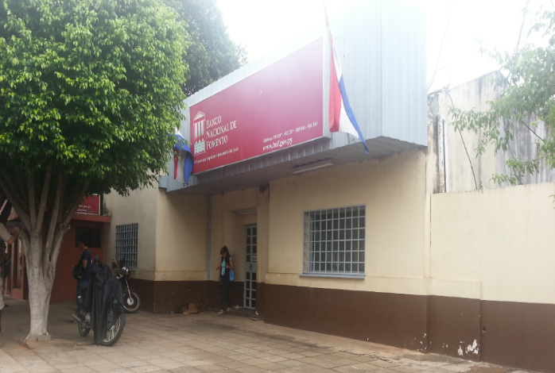
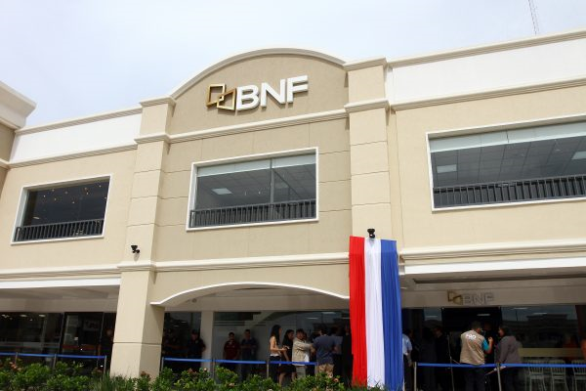
Inversiones físicas
Arroyos y Esteros
En proyecto 2019-2020
Readecuaciones de sucursales | 13
Traslado de local (mudanza) | 3
Apertura de sucursal | 2
Iturbe
Antes
Después
San Lorenzo
Antes
Después
Antes
Después

Slide 19
Banco Nacional de Fomento (BNF)
PGN 2020
Proyecto de Presupuesto

Slide 20
Nuevos Créditos para llegar a los Sectores Productivos
Kuña Katupyry
Fomenta actividades económicas de mujeres en condiciones de pobreza que requieran de recursos financieros para llevar adelante sus emprendimientos.
Ñamba’apo pohýi hagua
Para compra de maquinarias y/o equipos para la construcción, sector agrícola e industrial.
Ñande Roga Pyahurá
Comenzó como programa piloto en Caazapá y en octubre/2018 se convierte en una línea de crédito oficial.
Relanzada este mes con la ampliación de la línea de financiamiento: G. 4.000 millones a sola firma y la posibilidad de financiar el 100% del valor de la maquinaria.
Montos superiores requerirán garantía a satisfacción del Banco.
Crédito para estudios de posgrados y pasantías
Financiamiento a profesionales para ampliar su formación académica y profesional.
Posgrados en el exterior: h/ G. 500 millones, tasas de 9-10%. Plazo: hasta 10 años.
Posgrados nacionales: h/ G. 100 millones, tasa de interés 9%. Plazo: 5 años.
Pasantías: h/ G. 100 millones, tasa de interés 9%. Plazo: 5 años.
Para adquisición de viviendas/dúplex o dptos. terminados; construcción o refacción de vivienda; y adquisición de terreno.
Se amplían los montos de financiamiento: G. 250 millones para adquisición de viviendas; G. 150 millones para construcción; y G. 100 millones para compra de terrenos.

Slide 21
Líneas de crédito para dinamizar la economía
Crédito para micro y pequeñas empresas
Destinado a personas físicas (18-75 años) y personas jurídicas del sector privado que realicen actividades de producción industrial, comercial, servicios y otros
Vehículo 0km para la gente
Para compra de vehículo 0km de fabricación nacional o extranjera
Línea Ñande Chokokue Peguara
Destinado a desarrollar actividades agropecuaria familiar con tasa de 10% de 2 a 5 años.
En marzo/2019, se reducen las tasas de interés del 18 al 12%.
En julio/2019 se incrementa el monto de financiamiento: para pequeñas empresas: hasta G. 600 millones para capital operativo y hasta G. 250 millones para inversiones; para microempresa, hasta 50 salarios mínimos.
Relanzada en febrero/19 como producto de un trabajo conjunto con el MIC, CIPAMA y CADAM.
Modificación de las tasas de interés, incorporación de todo tipo de vehículo, y ampliación del financiamiento
Préstamos personales
Compra de deuda
Compra y reestructuración de deudas provenientes de préstamos, tarjetas de crédito y otras obligaciones comerciales.
Hasta G. 150 millones, 60 meses de plazo, al 13%.
Se reducen las tasas de interés para todos los plazos (hasta 60 meses).

Slide 22
Morosidad

Slide 23
Índice de Solvencia Patrimonial

